Slide 1
Chapter 3
Processes

Slide 2
Chapter 3: Processes
프로세스 개념(Process Concept)
프로세스 스케줄링(Process Scheduling)
프로세스에 대한 연산(Operations on Processes)
프로세스간 통신(Cooperating Processes)
IPC(InterProcess Communication) 시스템 사례
클라이언트-서버 환경에서의 통신
(Communication in Client-Server Systems)

Slide 3
Multi-user System - Multiple Shells
First Terminal → Power On
Kernel creates sh for This Terminal or CLI
User A:
탐색기
Hwp
Kernel
a.out
Kernel
Boot
하드디스크
메인 메모리

Slide 4
Multi-user System - Multiple Shells
User B:
sh
a.out
Second Terminal → Power On
Kernel creates sh for This Terminal as Child Process or CLI
User A:
sh
a.out
탐색기
Hwp
Web
Kernel
a.out

Slide 5
User a.out
Kernel a.out
Process 1
Process 2
Process 3
PCB₁
PCB₂
PCB₃
: Table(Data Structure)
: Object(H/W or SW)
CPU
Memory
Disk
TTY
Hardware
CPU
Mem
Disk
TTY

Slide 6
Multi-user System - Multiple Shells
User B:
sh
a.out
Second Terminal → Power On
Kernel creates sh for This Terminal as Child Process or CLI
User A:
sh
a.out
탐색기
Hwp
PCBB
PCBA
Kernel
Web

Slide 7
Process Concept
운영체제를 논의할 때, 모든 CPU 활동을 어떻게 부를 것인가?
  일괄처리 시스템 ☞ ‘작업(Job)’
  시분할 시스템 ☞ ‘사용자 프로그램’ 또는 ‘태스크(Task)’
  책에서 ‘작업(Job)과 ‘프로세스(Process)’를 동일한 의미로 사용
프로세스(Process)
  실행중인 프로그램(a Program in Execution)
프로세스의 내용
  프로그램 카운터(Program Counter)의 값
  메소드의 매개 변수, 복귀 주소와 지역 변수와 같은 임시적인 자료를 갖는 프로세스 스택(Stack)
  전역 변수들을 수록하는 데이터 섹션(Data Section)
  텍스트(코드) 섹션(Text(Code) Section)

Slide 8

Process in Memory
<메모리 상의 프로세스>
Notes:
heap to hold intermediate computation data generated during run time

Slide 9
Process State
프로세스는 실행되면서, 그 상태가 변함
프로세스 상태(Process State)
  새로운(New): 프로세스가 생성 중
  실행(Running): 프로세스의 명령어들이 실행되고 있음
  대기(Waiting(Blocked)): 프로세스가 어떤 사건(입출력 완료 또는 시그널 수신 같은)이 일어나기를 기다림(Blocked)
  준비 완료(Ready): 프로세스가 처리기(CPU)에 할당되기를 기다림(Residing in Memory)
  종료(Terminated): 프로세스의 실행이 종료됨

Slide 10

Diagram of Process State
<프로세스 상태도>

Slide 11
Process Control Block (PCB)
프로세스 제어 블록(PCB): 특정 프로세스와 연관된 여러 정보를 수록(태스크 제어 블록(TCB))
프로세스 제어 블록의 정보
  프로세스 상태: 새로운, 준비 완료, 실행, 대기, 정지 상태 등
  프로그램 카운터: 프로세스가 다음에 실행할 명령어의 주소를 가리킴
  CPU 레지스터: 누산기, 인덱스 레지스터, 스택 레지스터, 범용 레지스터, 상태 코드 정보 등이 포함됨
  CPU 스케줄링 정보: 프로세스 우선순위, 스케줄 큐에 대한 포인터, 다른 스케줄 매개 변수들을 포함
  메모리 관리 정보: 기준 레지스터와 한계 레지스터의 값, 운영체제가 사용하는 메모리 시스템에 따라 페이지 테이블 또는 세그먼트 테이블 등과 같은 정보 포함
  회계(Accounting) 정보: CPU가 사용된 양과 실시간, 시간 제한, 계정 번호, 잡 또는 프로세스 번호 등을 포함
  입출력 상태 정보: 프로세스에 할당된 입출력 장치들과 열린 파일의 목록 등을 포함

Slide 12

Process Control Block (PCB)
<프로세스 제어 블록(PCB)>

Slide 13

CPU Switch From Process to Process

Slide 14
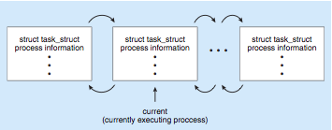
Process Representation in Linux
Represented by the C structure
  task_struct
  pid t pid; /* process identifier */
  long state; /* state of the process */
  unsigned int time slice /* scheduling information */
  struct task struct *parent; /* this process’s parent */
  struct list head children; /* this process’s children */
  struct files struct *files; /* list of open files */
  struct mm struct *mm; /* address space of this process */

Slide 15
Process Scheduling Queues
잡 큐(Job Queue)
  시스템 안의 모든 프로세스로 구성
준비 완료 큐(Ready Queue)
  메인 메모리에 존재하며, 준비 완료 상태에서 실행을 대기하는 프로세스들의 집합으로 연결 리스트로 저장됨
장치 큐(Device Queues)
  특정 입출력 장치를 대기하는 프로세스들의 리스트로 각 장치는 자신의 장치 큐를 가짐
프로세스는 일생 동안에 다양한 스케줄링 큐들 사이를 이동

Slide 16

Ready Queue And Various I/O Device Queues
Device Queues

Slide 17

Representation of Process Scheduling
<프로세스 스케줄링을 표현하는 큐잉 도표 >

Slide 18
Schedulers
장기 스케줄러(Long-term Scheduler(또는 Job Scheduler))
  풀(Pool)에서 프로세스들을 선택하여 실행하기 위해 준비 상태 큐(Ready Queue)로 적재 ☞ Giving Memory
단기 스케줄러(Short-term Scheduler(또는 CPU Scheduler))
  실행 준비가 완료되어 있는 프로세스들 중에서 선택하여, 이들 중 하나에 CPU를 할당 ☞ Giving CPU
중기 스케줄러(Medium-term Scheduler)
  시분할 시스템과 같은 일부 운영체제들은 추가로 중간 수준의 스케줄링을 도입
  핵심 아이디어 : 메모리에서(CPU를 위해 적극적으로 경쟁하는) 프로세스들을 제거해서 다중 프로그래밍의 정도를 완화하는 것이 가끔 바람직할 수 있음
  차후에 다시 프로세스를 불러와서 중단된 지점에서부터 실행을 재개 (스와핑(Swapping))

Slide 19

Addition of Medium Term Scheduling
From Memory
(여유공간 만들기)
To Disk
<큐잉 도표에 중기 스케줄링을 추가>

Slide 20
Schedulers (Cont.)
단기 스케줄러(Short-term Scheduler)
  CPU를 위해 새로운 프로세스를 자주 선택함(Milliseconds)
  실행 간격이 짧기 때문에 반드시 매우 빨라야 함
장기 스케줄러(Long-term Scheduler)
  실행 빈도수가 적음(Seconds, Minutes)
  다중 프로그래밍의 정도(메모리에 있는 프로세스의 수)를 제어
  실행할 프로세스를 선택하는 데 시간을 더 사용해도 됨
  입출력 중심과 CPU 중심 프로세스의 적절한 프로세스 혼합을 선택하는 것이 중요
프로세스 종류
  입출력 중심 프로세스(I/O-bound Process)
    연산보다 입출력 실행에 더 많은 시간을 소요
  CPU 중심 프로세스(CPU-bound Process)
    연산에 시간을 더 소요하여, 입출력 요청을 드물게 발생

Slide 21
Context Switch
CPU를 다른 프로세스로 교환하려면,
  시스템은 이전 프로세스(Old Process)의 상태를 보관하고,
  새로운 프로세스(New Process)의 저장된 상태를 적재해야 함
  ☞ 이 작업을 ‘문맥 교환(Context Switch)’이라 함
한 프로세스의 문맥은 그 프로세스의 PCB에 나타나 있음
  ‘문맥(Context)’은 CPU 레지스터의 값, 프로세스 상태, 그리고 메모리 관리 정보를 포함함
문맥 교환 시간은 순수한 오버헤드임
  문맥 교환 시, 시스템이 아무런 유용한 일을 못하기 때문
  문맥 교환 속도는 메모리 속도, 반드시 복제되어야 할 레지스터의 수, 특수 명령어(모든 레지스터를 하나의 명령어로 보관하고 적재하는 것 같은)의 존재에 좌우됨
  전형적인 문맥 교환 속도는 1~1,000 마이크로 초까지 분포
문맥 교환 시간은 하드웨어의 지원에 크게 좌우됨

Slide 22
Process Creation
프로세스는 실행도중, 프로세스 생성 시스템 호출(fork( ))을 통해 여러 개의 새로운 프로세스를 생성
  이때 생성하는 프로세스 ☞ 부모 프로세스(Parent Process)
  부모에 의해 생성된 프로세스 ☞ 자식 프로세스(Child Process)
  이들 프로세스 각각은 다시 다른 프로세스를 생성할 수 있으며, 그 결과 프로세스 트리를 형성
프로세스가 서브 프로세스를 생성할 경우,
  자신의 태스크를 실행하려면, 자원(CPU 시간, 메모리, 파일, 입출력 장치 등)이 필요
  서브 프로세스가 운영체제로부터 직접 자원을 얻거나,
  부모 프로세스 자원의 부분 집합(분할하여 사용하거나, 일부 자원을 공유)을 사용

Slide 23

A tree of processes in Linux
<전형적인 리눅스 시스템의 프로세스 트리>

Slide 24
Process Creation
프로세스가 생성될 경우
  프로세스가 획득하는 물리적, 논리적 자원에 추가하여 초기화 자료가 부모 프로세스에서 자식 프로세스로 전달될 수 있음
프로세스가 새로운 프로세스를 생성할 때, 실행의 가능성(Parent vs Child)
  부모와 자식 프로세스가 병렬로 실행
  부모 프로세스가 모든 자식 프로세스 또는 일부 자식 프로세스가 종료할 때까지 기다림(예: Parent ⇨ Web Browser, Child ⇨ Print (Web Page))
새로운 프로세스의 주소 공간적인 측면에서 볼 경우
  자식 프로세스는 부모 프로세스의 복사본(자식 프로세스는 부모와 똑같은 프로그램과 자료를 가짐)
  자식 프로세스가 적재될 새로운 프로그램을 갖고 있음

Slide 25
Process Creation (Cont.)
프로세스 생성의 4단계
  커널 내에 PCB를 생성
  메모리 공간을 할당
  이진 프로그램(Binary Program) 적재
  프로그램 초기화
UNIX 경우
  새로운 프로세스 생성
    fork( ) 시스템 호출로 생성
    원래 프로세스의 주소공간(PCB)의 복사본으로 구성
    메모리 공간 할당
  시스템 호출 후, 두 프로세스 중 하나가 자신의 메모리 공간을 새로운 프로그램으로 바꾸기 위해 exec( ) 시스템 호출 사용
  exec( ) 시스템 호출은 이진 파일을 메모리로 적재하고, 그 프로그램의 실행을 시작

Slide 26

Process Creation
<프로세스 생성>
Notes:
Microsoft Windows does not support the fork-exec model, as it does not have a system call analogous to fork(). The spawn() family of functions declared in process.h can replace it in cases where the call to fork() is followed directly by exec().

Slide 27
C Program Forking Separate Process
int main( )
{
pid_t pid;
/* fork another process */
pid = fork( );
if (pid < 0) { /* error occurred */
fprintf(stderr, "Fork Failed");
exit(-1);
}
else if (pid == 0) { /* child process */
execlp("/bin/ls", "ls", NULL);
}
else { /* parent process */
/* parent will wait for the child to complete */
wait (NULL);
printf ("Child Complete");
exit(0);
}
}

Slide 28
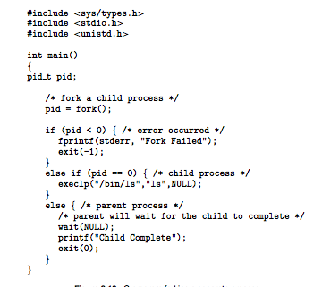
Process Creation in POSIX

Slide 29
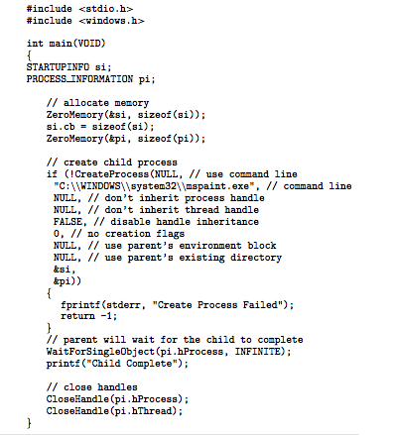
Process Creation in Win32

Slide 30
Process Termination
시스템 호출(exit( ))
  프로세스가 마지막 문장의 실행을 끝내고,
  exit( ) 을 사용해서 운영체제에 자신의 삭제를 요청하면, 종료됨
한 프로세스가 적당한 시스템 호출을 통해서 다른 프로세스의 종료를 유발함(abort( ))
  다음과 같은 이유로 자식 중 하나의 실행을 종료
    자식이 자신에게 할당된 자원을 초과해서 사용할 경우
      자식의 상태를 조사하는 메커니즘이 반드시 필요
    자식에게 할당된 태스크가 더 이상 필요 없을 경우
    부모가 종료된 후 자식이 계속 수행되는 것을 운영 체제가 허용하지 않는 경우
      많은 시스템은 부모가 종료되면, 자식이 존재하는 것을 허용하지 않음. 즉, 자식들도 모두 종료되어야 함
      ☞‘폭포형(Cascading) 종료’라고 함

Slide 31
Interprocess Communication
독립적인(Independent) 프로세스
  시스템에서 실행중인 다른 프로세스들에게 영향을 주거나 받지 않는 프로세스
협력적인(Cooperating) 프로세스
  시스템에서 실행중인 다른 프로세스들에게 영향을 주거나 받는 프로세스
프로세스 협력의 장점
  정보 공유(Information Sharing)
  계산 가속화(Computation Speedup)
  모듈성(Modularity)
  편의성(Convenience)

Slide 32
Interprocess Communication
서로 협력하는 프로세스간의 통신 수단을 제공해 주는 방법
두 가지 방식
  메시지 전달(Message Passing)
  공유 메모리(Shared Memory)
프로세스간 통신(IPC)은 두 가지 연산을 제공
  send(message)
  receive(message)

Slide 33
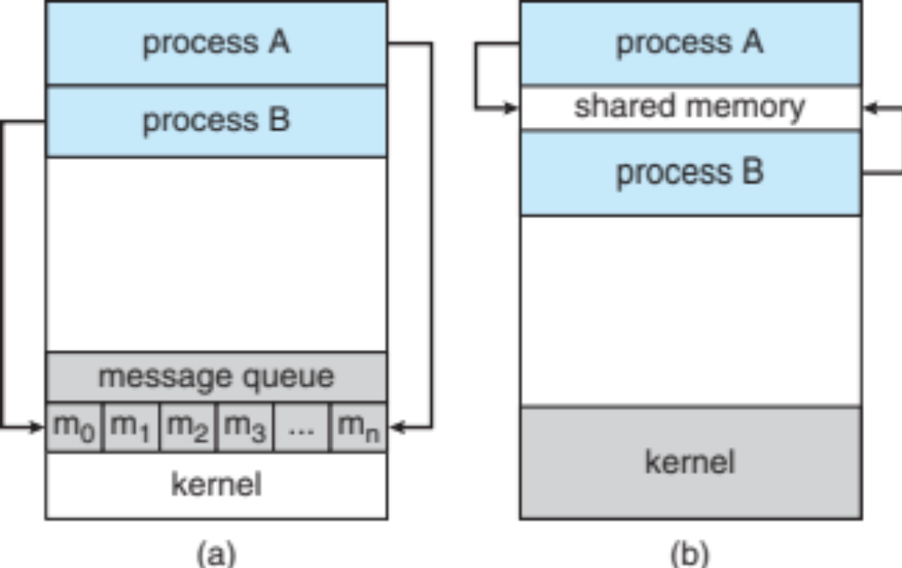
Interprocess Communication
메시지 전달
공유 메모리

Slide 34
Producer-Consumer Problem
협력하는 프로세스의 가장 일반적인 패러다임
  생산자(Producer) 프로세스 : 정보를 생산
  소비자(Consumer) 프로세스 : 정보를 소비
생산자와 소비자 프로세스가 병행으로 실행되도록 하려면,
  생산자가 정보를 채워놓고, 소비자가 소모할 수 있는 항목에 대해 버퍼가 반드시 사용 가능해야 함
  무한 버퍼(Unbounded-buffer): 버퍼의 크기에 실질적인 한계가 없음
    소비자는 새로운 항목을 기다려야 할 수도 있지만, 생산자는 항상 새로운 항목을 생산할 수 있음
  유한 버퍼(Bounded-buffer): 버퍼의 크기가 고정되어 있음
    버퍼가 비어 있으면, 소비자는 반드시 대기해야 하며, 모든 버퍼가 채워져 있으면, 생산자가 대기해야 함
Notes:
시장 가격 ; 시장에 성립되는 가격으로, 수요와 공급의 변동에 따라 오르고 내리지만, 장기적으로는 생산가격에 일치되는 경향이 있다.

Slide 35
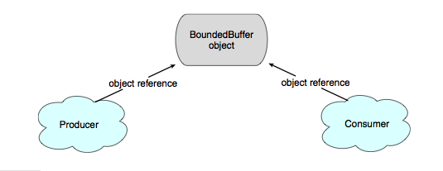
Simulating Shared Memory in Java
Producer
in
Consumer
out
buffer
In
shared
memory

Slide 36
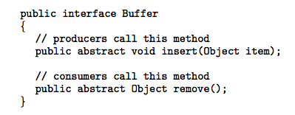
Bounded-Buffer : Shared-Memory Solution

Slide 37
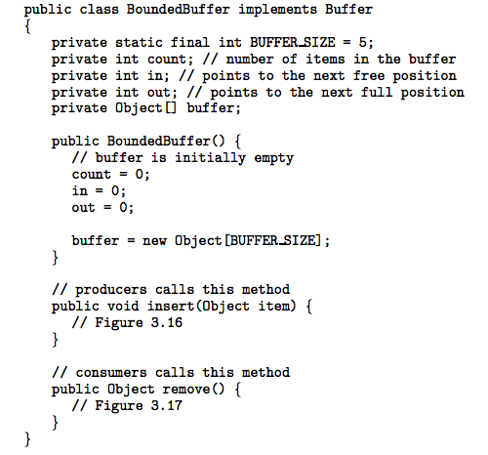
Bounded-Buffer : Shared-Memory Solution

Slide 38
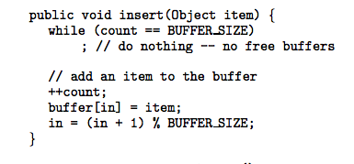
Bounded-Buffer : Figure 3.16 - insert( ) method
생산자 프로세스

Slide 39
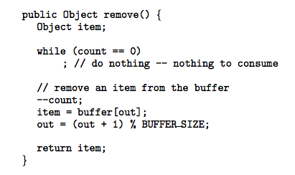
Bounded-Buffer : Figure 3.17 - remove( ) method
소비자 프로세스

Slide 40
Message Passing
메시지 전달 방식
  동일한 주소 공간을 공유하지 않고도 프로세스들이 서로 통신을 하고, 동작을 동기화할 수 있도록 허용하는 기법
최소한 2가지 연산을 제공
  send(message) : 메시지는 고정 또는 가변길이 일 수도 있음
  receive(message)
만약, 프로세스 P와 Q가 통신을 원하면,
  이들 간에 통신 링크(Communication Link)가 설정돼야 함
  그 후, send/receive 연산을 통해 메시지를 교환
통신 링크의 구현
  물리적 구현(예; 공유 메모리, 하드웨어 버스, 네트워크 등)
  논리적 구현(예; 직접/간접 통신, 동기식/비동기식 통신, 자동/명시적 버퍼링 등)

Slide 41
Implementation Questions
논리적인 통신 링크의 구현 문제
  링크 설정 방법은?
  링크가 2개 이상의 프로세스에서도 설정되는가?
  링크 용량은 얼마인가?
  메시지 길이는 얼마만큼인가?
  링크가 가변 길이/고정 길이 메시지 어느 쪽을 지원하는가?
  링크는 단 방향(Unidirectional) 인가?
  아니면, 양 방향(Bidirectional) 인가?
Notes:
1 Types of links 1.1 Point-to-point, 1.2 Broadcast, 1.3 Multipoint, 1.4 Point-to-multipoint, 1.5 Private and Public - Accessibility and Ownership
데이터 링크 구성에는 적어도 세 가지 종류가 있다. 단방향 통신 - 대개 한 방향으로만 통신한다. 반이중 통신 - 두 방향으로 통신하되 동시에 할 수는 없다.
이중통신 - 동시에 두 방향으로 통신한다.

Slide 42
Direct Communication
통신을 원하는 각 프로세스는 통신의 수신자 또는 송신자의 이름 (Name)을 반드시 명시(Explicitly)해야 함
  send(P, Message) : 프로세스 P에게 메시지를 전송
  receive(Q, Message) : 프로세스 Q로부터 메시지를 수신
직접 통신 연결의 특성
  통신을 원하는 프로세스 쌍들 사이에 연결이 자동적으로 구축됨
    통신하기 위해서 서로 상대방의 신원(Identity)만 알면 됨
  통신하는 프로세스 각 쌍사이에 정확히 하나의 연결이 존재해야 함
  단점: 프로세스 정의의 제한된 모듈성
    컴파일(Compile) 시간에 이름을 알 수 있는가?
    상대방 이름(Name)이 달라지면? ☞ send(P, M)
  ☞ 해결책: Mailbox(메일 박스)

Slide 43
Indirect Communication
메시지는 메일박스 또는 포트로 송신되고, 그것으로부터 수신됨
메일박스(Mailbox)
  프로세스에 의해 메시지가 넣어지거나, 제거될 수 있는 객체로 각 메일박스는 고유의 ID를 가짐
  두 프로세스들이 공유 메일박스를 가질 때만, 이들 프로세스가 통신할 수 있으며, 연결은 두 개 이상의 프로세스들과 연관될 수 있음
  통신하고 있는 각 프로세스들 사이에는 다수의 서로 다른 연결이 존재할 수 있고, 각 연결은 하나의 메일박스에 대응
동작 방법(Operations)
  새로운 메일박스를 생성, 삭제
  메일박스를 통해 메시지를 송수신 함
  ☞ send(A, Message), receive(A, Message)
  전세계적으로 통일된 Mailbox : Web, Ftp, Telnet, …
Notes:
The port numbers are divided into three ranges: the well-known ports, the registered ports, and the dynamic or private ports. The well-known ports are those from 0 through 1023. Examples include:
20 & 21: File Transfer Protocol (FTP) 22: Secure Shell (SSH) 23: Telnet remote login service 25: Simple Mail Transfer Protocol (SMTP) 53: Domain Name System (DNS) service 80: Hypertext Transfer Protocol (HTTP) used in the World Wide Web110: Post Office Protocol (POP3) 119: Network News Transfer Protocol (NNTP) 143: Internet Message Access Protocol (IMAP) 161: Simple Network Management Protocol (SNMP) 443: HTTP Secure (HTTPS)

Slide 44
Indirect Communication
메일박스 공유(Mailbox Sharing)
  프로세스 P₁, P₂, P₃가 모두 메일박스 A를 공유
  P₁은 메시지를 A에 송신, P₂, P₃는 메일박스 A로부터 receive( ) 를 실행
  어느 프로세스가 P₁이 보낸 메시지를 수신하는가? (If, P₂, P₃ Tries)
해결책(Solutions)
  하나의 링크는 최대 두 개의 프로세스와 연관되도록 허용
  한 순간에 최대로 하나의 프로세스가 receive( ) 연산을 실행하도록 허용
  어느 프로세스가 메시지를 수신할 것인지, 시스템이 임의로 선택하도록 함(즉, 두 프로세스 모두는 아니고, P₂나 P₃ 중 하나가 메시지를 수신)
  시스템은 송신자에게 수신자를 알려줄 수 있음

Slide 45
Synchronization
메시지 전달(Message Passing)은 봉쇄형(Blocking) 이거나 비봉쇄형(Nonblocking)임 (동기식 또는 비동기식)
봉쇄형(Blocking)은 동기식(Synchronous)으로 알려짐
  봉쇄형 보내기(Blocking send)
    송신하는 프로세스는 메시지가 수신 프로세스 또는 메일박스에 의해 수신될 때까지 봉쇄됨
  봉쇄형 받기(Blocking receive)
    메시지가 이용 가능할 때까지 수신 프로세스가 봉쇄됨
비봉쇄형(Non-blocking; 비동기식(asynchronous))
  비봉쇄형 보내기(Non-blocking send)
    송신하는 프로세스가 메시지를 보내고 나서 다시 작업을 재 시작함
  비봉쇄형 받기(Non-blocking receive)
    송신하는 프로세스가 유효한 메시지 또는 널(Null)을 받음

Slide 46
Buffering
통신하는 프로세스들에 의해 교환되는 메시지는 임시 큐에 들어 있음
큐를 구현하는 3가지 방식
  무 용량(Zero Capacity)
    큐의 최대 길이가 0 Messages, 송신자는 수신자가 메시지를 수신할 때까지 기다려야 함(Rendezvous)
  유한 용량(Bounded Capacity)
    큐는 유한한 길이 N Messages, 새로운 메시지가 전송될 때, 큐가 만원이 아니라면 메시지는 큐에 놓이며, 송신자는 대기하지 않고 실행을 계속 링크가 만원이면, 송신자는 큐 안에 공간이 이용 가능할 때까지 반드시 봉쇄(Block)되어야 함
  무한 용량(Unbounded Capacity)
    큐는 잠재적으로 무한한 길이를 가짐. 따라서 메시지들이 얼마든지 큐 안에서 대기할 수 있으며, 송신자는 결코 봉쇄(Block)되지 않음

Slide 47
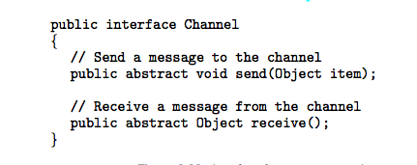
Bounded-Buffer : Message Passing Solution

Slide 48
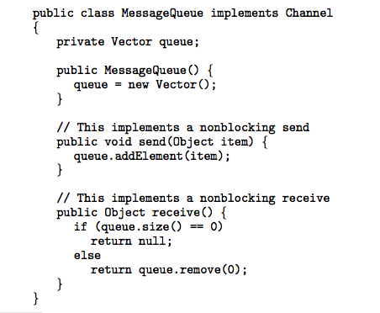
Bounded-Buffer : Message Passing Solution

Slide 49
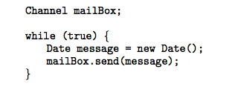
Bounded-Buffer : Message Passing Solution
      생산자(The Producer)

Slide 50
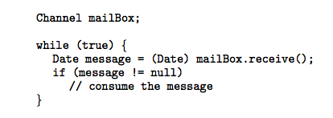
Bounded-Buffer : Message Passing Solution
      소비자(The Consumer)

Slide 51
Message Passing in Windows XP
Windows XP의 메시지 전달은 지역 프로시저 호출(LPC; Local Procedure Call)을 사용
  동일 기계상에 있는 두 프로세스간의 통신에 사용
  표준 RPC 메커니즘과 같으나, Windows XP에 맞게 특별히 최적화됨
LPC 동작
  클라이언트가 서브시스템의 연결 포트 객체를 위한 핸들을 오픈
  클라이언트가 연결 요청을 보냄
  서버가 두 개의 사유 통신 포트를 생성하고, 클라이언트에게 그 중 하나에 대한 핸들(Handle)을 반환
  클라이언트와 서버는 해당 포트 핸들을 사용하여 메시지나 콜백(Callback)을 보내고, 응답을 들음(Listen)
Notes:
As of Windows Vista, LPC has been rewritten as Advanced Local Procedure Call (ALPC) in order to provide a high-speed scalable communication mechanism required to efficiently implement User-Mode Driver Framework, whose user-mode parts require an efficient communication channel with UMDF's components in the executive.^{[1]}

Slide 52

Message Passing in Windows XP
<Windows XP의 지역 프로시저 호출(LPC)>
Notes:
In computer programming, a handle is a particular kind of smart pointer. Handles are used when application software references blocks of memory or objects managed by another system, such as a database or an operating system.

Slide 53
Client-Server Communication
클라이언트-서버 환경에서의 통신
  소켓(Sockets)
  원격 프로시저 호출(Remote Procedure Calls)
  원격 메소드 호출(Remote Method Invocation(Java))

Slide 54
Sockets
소켓은 통신을 위한 Endpoint를 의미
  두 프로세스가 네트워크 상에서 통신하기 위해서는 프로세스마다 하나씩, 총 2개의 소켓이 필요함
소켓은 IP 주소(IP Address)와 포트(Port) 번호, 두 가지를 연결해서 소켓 ID를 구성함
  소켓 ID: 161.25.19.8:1625
  ☞ IP 주소 : 161.25.19.8, Port 번호: 1625
모든 통신은 유일(Unique) 함
  모든 연결마다 유일한 소켓 쌍이 사용됨
소켓을 이용한 통신은 분산된 프로세스들 간에 널리 사용되며, 효율적이지만 너무 낮은 수준(Low-level) 임
  쓰레드들 간에 비 구조적인 바이트 스트림(Byte Stream) 데이터만을 통신하도록 함
  대안: 높은 수준의(High-level)의 통신 방법인 RPC와 RMI를 사용

Slide 55

Socket Communication
<소켓을 사용한 통신>

Slide 56
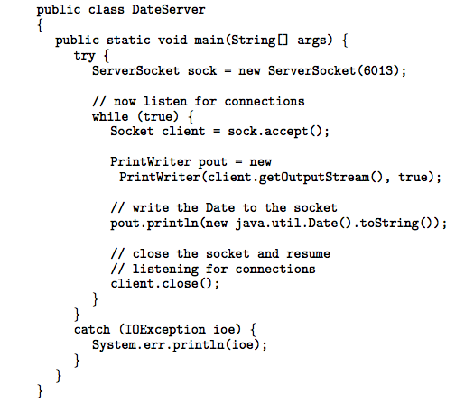
Socket Communication in Java

Slide 57
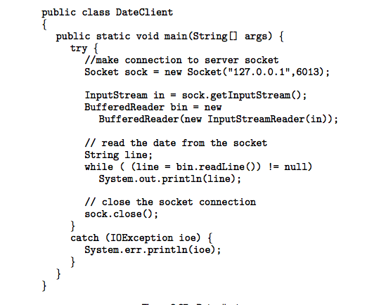
Socket Communication in Java

Slide 58
Remote Procedure Calls
원격지와 관련한 가장 보편적인 서비스
네트워크에 연결되어 있는 두 시스템 사이를 구조화된 메시지를 통한 프로시저 호출을 통해 통신할 수 있도록 해줌
RPC는 Client가 원격지 프로시저를 호출하는 것을 마치 자신의 프로시저를 호출하는 것처럼 처리해 줌
RPC 시스템은 스터브(Stub)를 사용
  스터브(Stub)
    나중에 적재되거나 원격지에 위치해 있는 큰 프로그램을 대리하기 위한 작은 프로그램 루틴
    포트(Port)를 알아내고, 파라미터를 마샬링(Marshalling) 함
  파라미터 마샬링(Parameter Marshalling)
    프로시저에게 전송할 파라미터를 네트워크로 전송(또는 저장)하기 위해서 적절한 형태로 재구성하는 작업
Notes:
In computer science, marshalling (sometimes spelled marshaling, similar to serialization) is the process of transforming the memory representation of an object to a data format suitable for storage or transmission. It is typically used when data must be moved between different parts of a computer program or from one program to another.

Slide 59

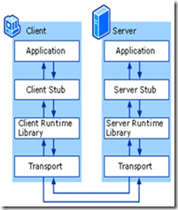
Execution of RPC
* Matchmaker: 요청한 RPC의 Port 주소를 알려주는 Deamon을 실행

Slide 60

Remote Method Invocation
RMI는 자바가 제공하는 RPC 기능
쓰레드로 하여금 원격 객체(Objects)에 있는 메소드(Method)를 호출할 수 있게 함
RPC와의 차이점
  객체 기반이므로 객체 자체를 원격 메소드에(파라미터로) 전달해 줄 수 있음
  Java VM 환경에서 실행되므로 XDR(eXternal Data Representation)과 같이 다른 시스템간에 이식 가능한 형태로 데이타를 코드화는 표준 방법을 필요로 하지 않음
Notes:
External Data Representation (XDR) is a standard data serialization format, for uses such as computer network protocols. It allows data to be transferred between different kinds of computer systems. Converting from the local representation to XDR is called encoding. Converting from XDR to the local representation is called decoding. XDR is implemented as a software library of functions which is portable between different operating systems and is also independent of the transport layer.

Slide 61
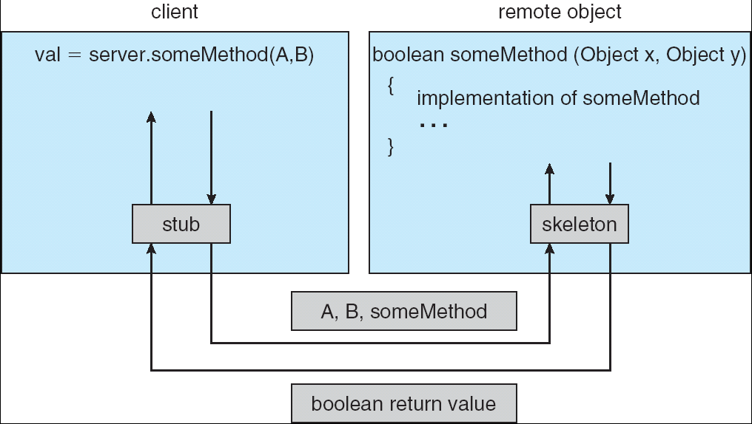
Marshalling Parameters
<파라미터 마샬링(Marshalling)>

Slide 62
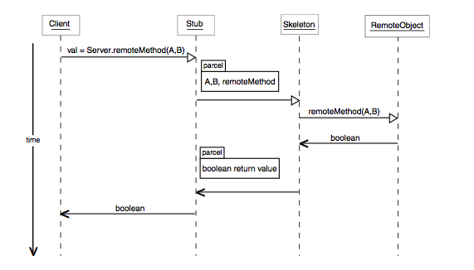
Marshalling Parameters

Slide 63

RMI Example

Slide 64
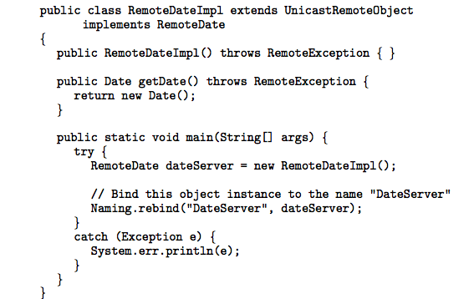
RMI Example

Slide 65
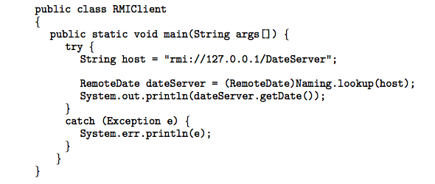
RMI Example

Slide 66
End of Chapter 3

